Slide 1
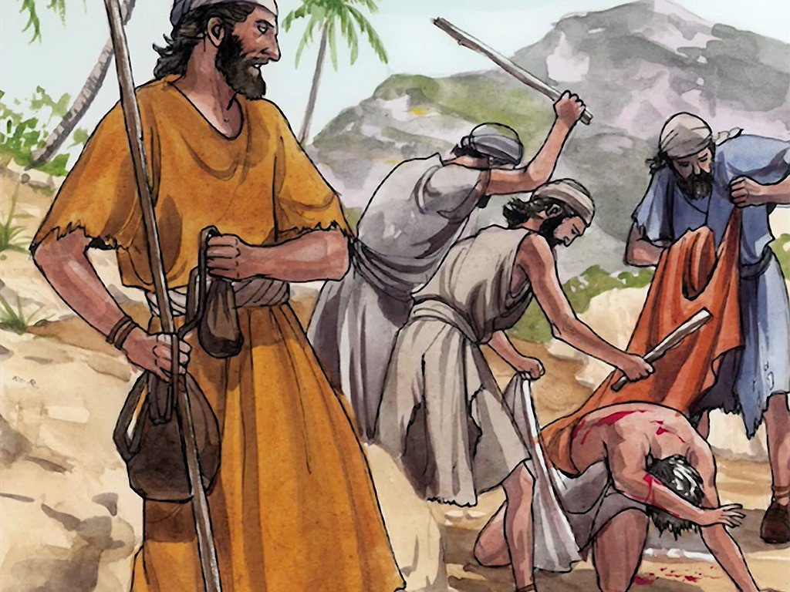
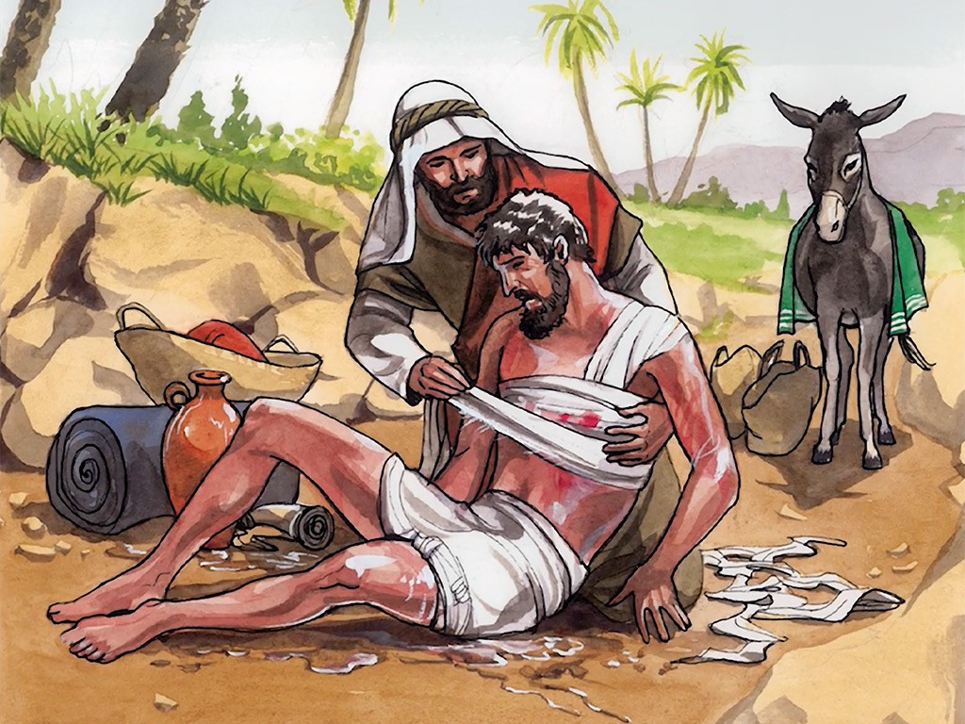

एक बड़ीया सामरी
Big Book
Language : Bangani

Slide 2
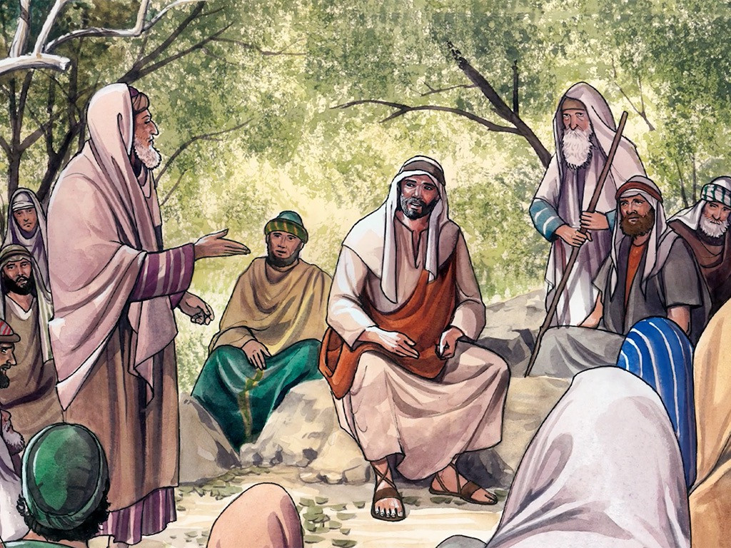
  एक बैरै एक माणूछ ईशु काई आअ।
  अज़ी ईशु री परीक्षा कॉरणें खी पुछ़ॉ।
  गुरु जी सॉदाईं रॉ ज़िन्दगी पाणेखी आऊँ का कॉरु।

Slide 3
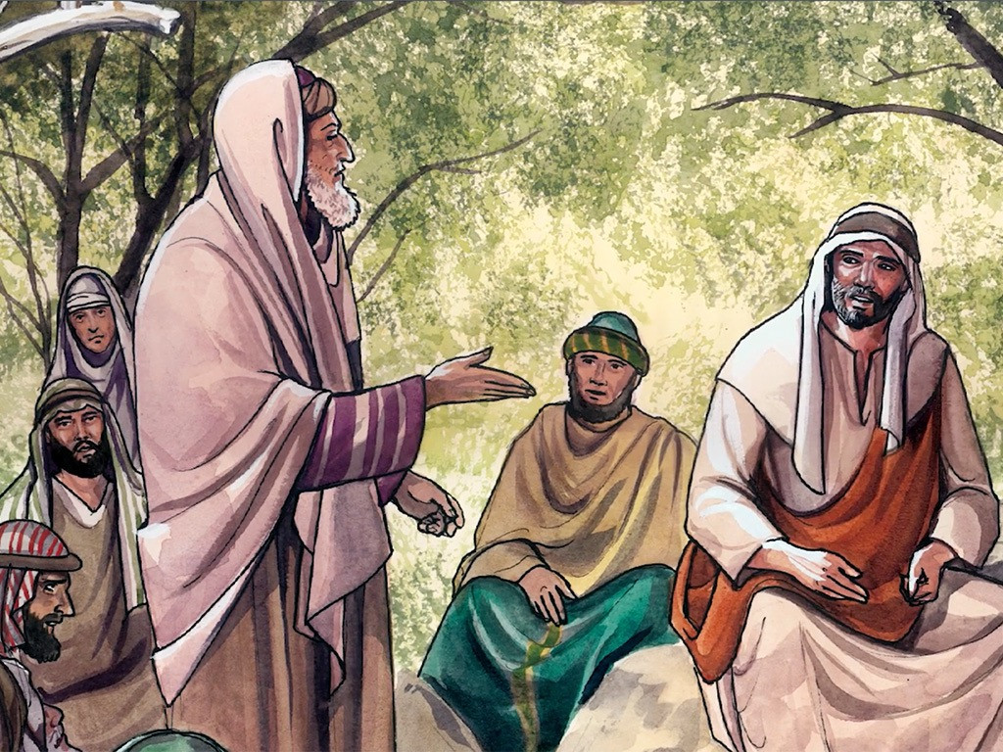
  ईशुई बोलॉ नियमुँ री किताबी दी का लिखअन्दॉ?
  तिणी माणछेई ईशुई आरी बोलॉ।
  तू ईश्वर कई सारै ज़ीऊ, सारै पराण, सारी शक्ति, अज़ी सारी ऑकली कई प्रेम कर।

Slide 4
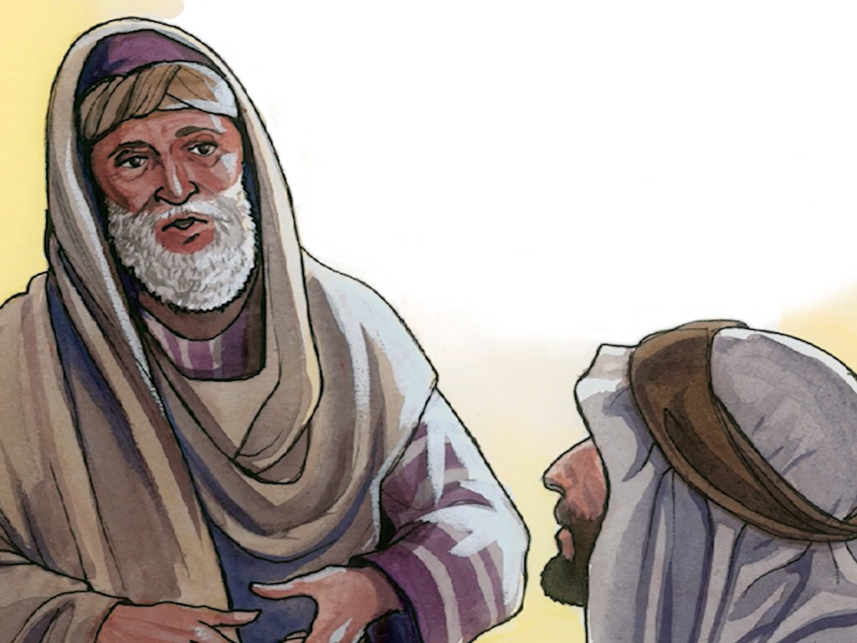
  अज़ी पड़ोसी कई बी आफू बाशी प्रेम कर।
  ईशुई तेसारी बोलॉ, कि ताईं ठीक बोलॉ। तू एशई कर एसी कई तू ज़ीऊँदिया रॉऐ लॉ।
  तैबै तिणी ईशु कई पुछ़ॉ, कि मेरॉ पड़ोसी कुणं?

Slide 5
  ईशुई तेसकै ज़बाब देन्दु बैरै बोलॉ।
  एक माणूछ यरूशलम कई यरीहो खी डैअ।
  डाकुई सेऊ पिटिय अदमरॉ कॉरिय तेतकई पोरु डै।

Slide 6
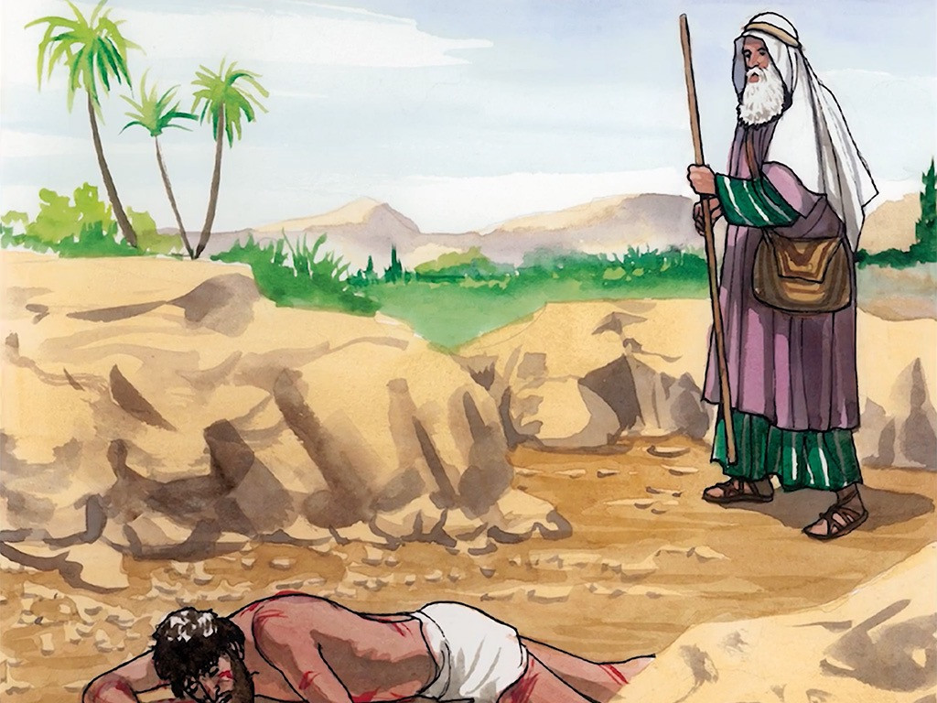
  एक याजक सेज़ी बाटे दी डेन्दै रॉ थॉ लागी।
  याजकेई सेऊ देखॉ, सेऊ तेतकई बागदू रॉ।
  तैबै एक लेबी सेज़ी बाटे दी आअ।

Slide 7
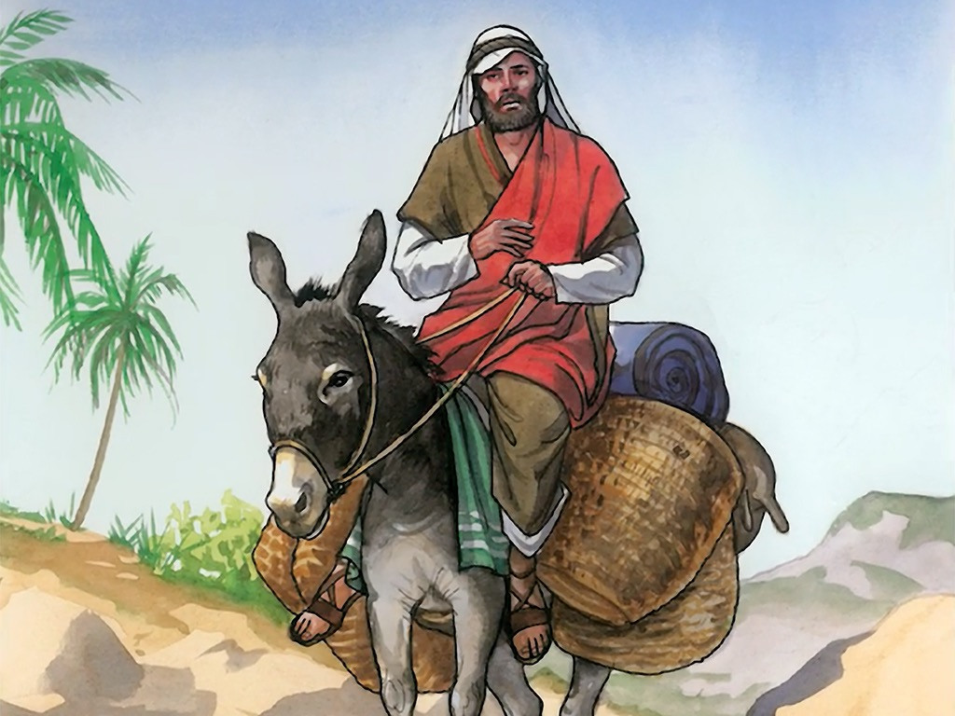
  सेऊ लेबी बी तेस देखिय बागदू रॉ।
  तेतबासियै एक सामरी माणूछ सेज़ी बाटी डैअ।
  तिणी सेऊ माणूछ देखॉ तिणी तेसदी दया कॉरी।

Slide 8
  तिणी तेसरै गाऊ साफ कॉरिय तेसकै पॉट्टी बानी।
  तैबै सेऊ गादै माईं बोशाळिय अस्पताल दी गीणं।
  अज़ी सामरियेई तेसरी सेवा की।

Slide 9
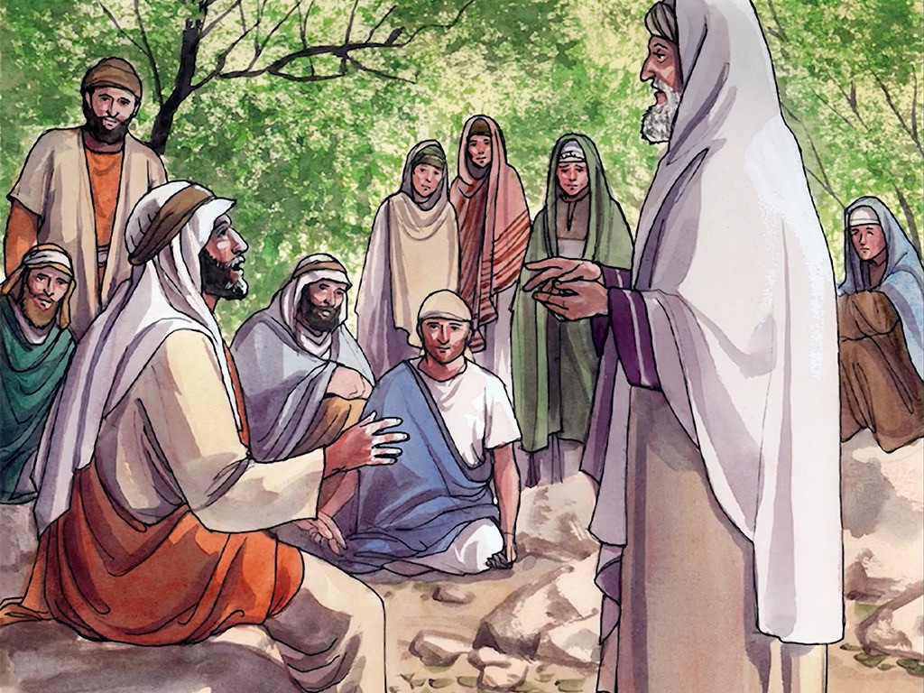
  ईशुई सेऊ परिक्षा नीणै वालॉ माणूछ पुछ़ॉ ।
  तू बोल, कि ज़ेज़ॉ माणूछ डाकुई लुटॉ थॉ।
  याजक, लेबी अज़ी सामरी, यूँ चीन माईं कई तेसरॉ पड़ोसी कूण?

Slide 10
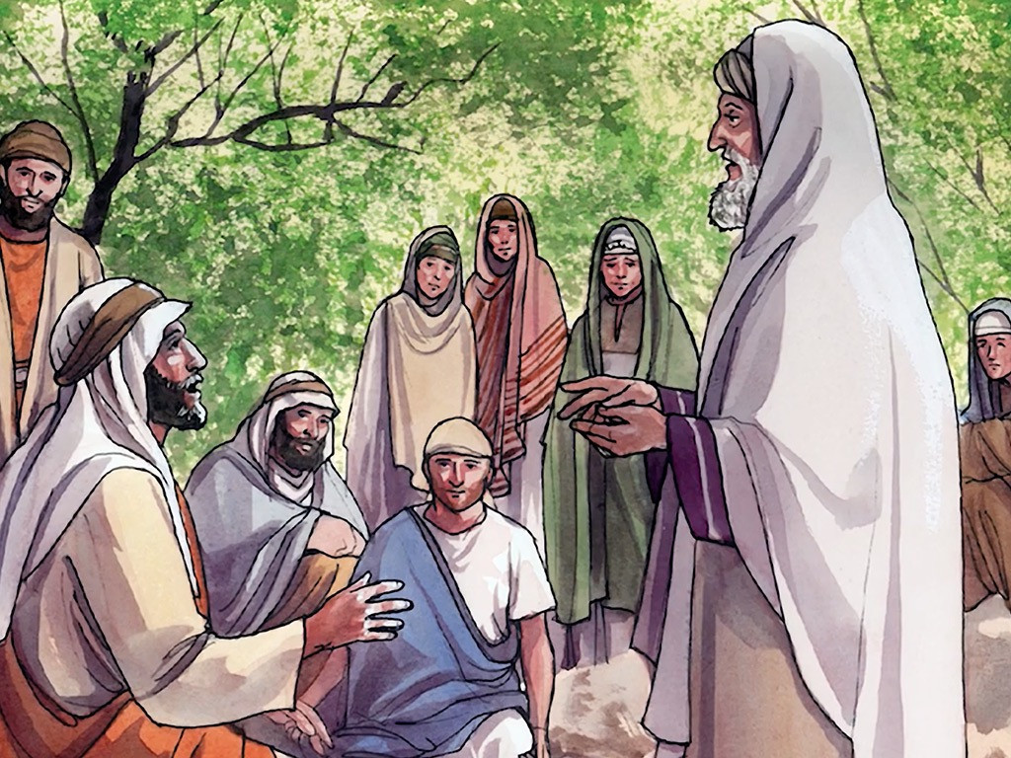
  तिणी बोलॉ, कि सेज़ॉ माणूछ ज़िणी तेसदी दया की।
  ईशुई तेसारी बोलॉ, डेऊ तू बी एशई कर।

Slide 11

बंगाणी भाषा मसिही समिति
Prepared by CBL

